Slide 1
Государственное бюджетное общеобразовательное учреждение Ненецкого автономного округа «Средняя школа п. Искателей»
Число, имя числительное, слова со значением числа.
(Интегрированный урок: русский язык + математика). 6 класс
Мельник
Надежда Николаевна, учитель русского языка и литературы высшая категория, 14 разряд п. Искателей.2015г

Slide 2

Число, имя числительное, слова со значением числа интегрированный урок: русский язык+ математика). 6 класс
Цель урока: научить различать числительное, число и слова со значением числа на основе стилистической работы.
Задачи урока:
*вспомнить правописание числительных, расширив круг слов для запоминания;
* развивать творческую, речевую и мыслительную активность, используя новые формы работы;
*развивать интерес к двум наукам на базе получения дополнительной информации;
* помогать овладению математической технологией.

Slide 3

«Бывает частенько, что слово одно,
Но очень по-разному служит оно…»
В Суслов

Slide 4

Эпиграф
(от греч. epigraphe «надпись»)
«краткое изречение, предпосланное произведению или его части как выражение основной идеи»

Slide 5
Часть речи | вопросы
Имя существительное | Кто? Что?
Имя прилагательное | Какой? Чей?
Имя числительное | Сколько? Который?
Глагол | Что делать? Что сделать?

Slide 6
11 (одиннадцать), удвоить,
60 (шестьдесят), четвёрка,
16 (шестнадцать, трёхэтажный,
71 (семьдесят один)

Slide 7
Тренировочное упражнение имена числительные слова со значением числа
Двойник, 55 (пятьдесят пять), удесятерить, 100 ( сто), пятиэтажный,
12 (двенадцать), утроить, 3988 (три тысячи девятьсот восемьдесят восемь), треугольник, семиэтажный.

Slide 8

Эксперт,-а, -м. Специалист, дающий заключение при рассмотрении какого-нибудь вопроса.
(Толковый словарь С.И.Ожегов, Н.Ю.Щведова стр.941)

Slide 9
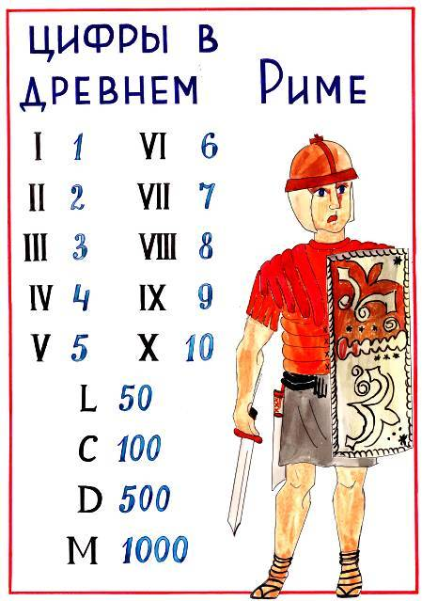
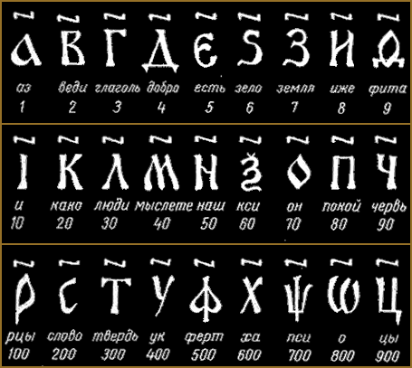
Славянские цифры

Slide 10
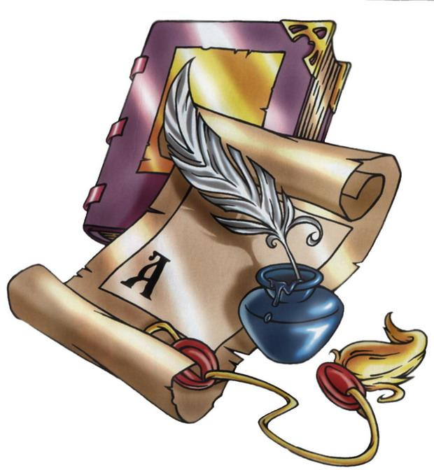
сумма
вычитание
8-VIII
12 –XII
20-XX
        *4- IV
* 9- IX
*40-XL

Slide 11
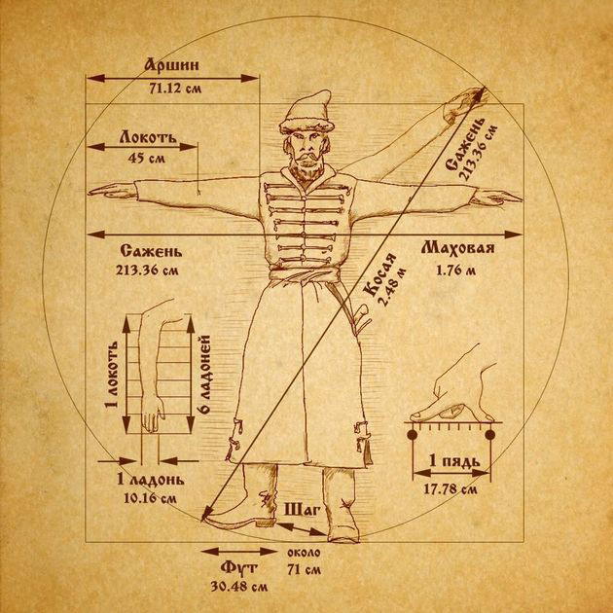
Старинные меры
длины
Шаг
Пядь
Локоть
Простая сажень
Косая сажень
Маховая сажень
Аршин
Четверть
Вершок
Перст
Верста (поприще)
Морская миля

Slide 12
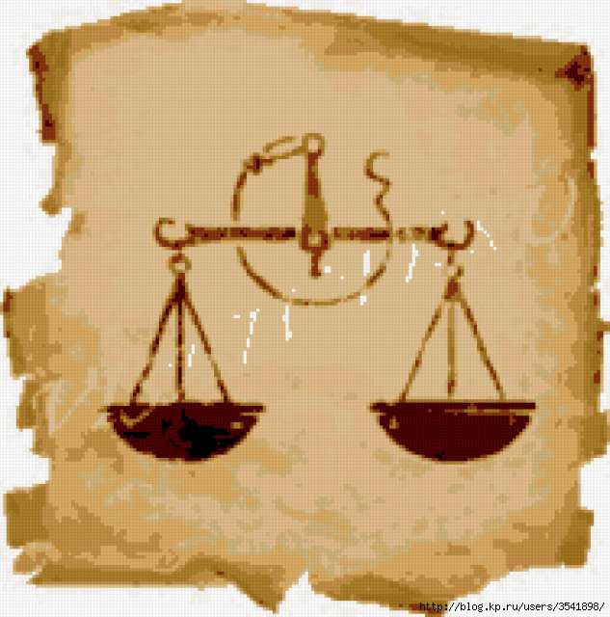
Старинные русские
меры веса
Ласт = 72 пудам = 1,2т
Кадь = 14 пудам = 230 кг
Берковец = 10 пудам =1,64ц
Пуд = 40 фунтам =16 кг
Фунт = 454 г
Безмен = 96 золотникам = 409,5г
Золотник = 4,3 г

Slide 13
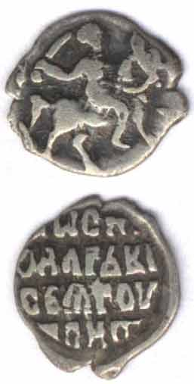
Денежные единицы на Руси
Главной монетой на Руси была копейка- серебряная монета весом 0,7г с изображением всадника с копьем.
Полкопейки – деньга.
четверть- полушка. Эти мелкие деньги прятали за щеку.
Алтын - три копейки.
Грош – две копейки.
Гривенник- десять копеек, а также полтина и рубль существовали только в качестве счетных единиц.

Slide 14
Задание: арабские цифры перевести в римские
1 группа – 5,6,14
2 группа -3,7,19
3 группа- 2,8,4
4 группа- 1,6, 9

Slide 15
Задание 2. Замените старинные меры длины и веса на современные
К. Н. Бестужев .«Колонны Исаакиевского собора»
Колонн из ценного гранитного камня для Исаакиевского собора назначено 36: каждая вышиной в 56 фунтов, толщиной около 6 футов; 2 из них в 56 футов, и 10 и 1/2 дюймов вышиною и толщиною около 7 футов. Купец Суханов берётся выколоть колонну в 24 сажени длиною.

Slide 16
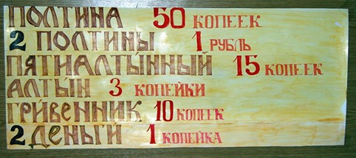
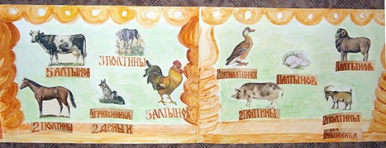
Оформите ценники для покупки домашних животных и птицы

Slide 17
Домашнее задание
Составить текст (задачу) со старинными мерами Аршин – 0,78 м
Локоть – 48 см
Верста – 1,06 км
Вершок – 4, см
Сажень – 3 аршина, 2,13 м
Косая сажень (расстояние от пальцев левой ноги до кончиков вытянутой пр. руки) – 248 см
Маховая сажень – (руки в стороны) – 176 см
Фут – 30,5 см
Фунт – 96 золотников=409,4 г
Золотник – 4 г
Пуд – 40 фунтов=16 кг
Берковец – 10 пудов
Дюйм – 1\12= 2,54 см

Slide 18


